Slide 1
ПРИНЦИПЫ ПОСТРОЕНИЯ
ПРИБОРОВ И СИСТЕМ
Конструирование и технология в приборостроении
Мойзес Б.Б., доцент ОКД
2025

Slide 2
ПРИНЦИПЫ ПОСТРОЕНИЯ ПРИБОРОВ И СИСТЕМ
Классификация приборов и систем
Современные приборы и системы нашли широкое применение (табл. 1).
Таблица 1 – Назначение приборов и систем
Тип | Назначение
Измерительные | Измерение физических величин, исследование объектов, распо­знавание образов, диагностика
Информацион­ные | Обнаружение объектов, информирование, сигнализация, накоп­ление, обработка информации
Контрольные | Установка принадлежности объекта контроля заданному классу объектов, учет
Управляющие | Управление объектами, регулирование процессов, навигация, координация действий
Регистрирующие | Регистрация (запись) процессов, передача данных
Испытательные | Проведение испытаний устройств, объектов, продукции
Наблюдательные | Наблюдение за объектами и процессами, охрана объектов
Технические | Повышение качества жизни, обеспечение безопасности, создание комфортных условий
… | …

Slide 3
ПРИНЦИПЫ ПОСТРОЕНИЯ ПРИБОРОВ И СИСТЕМ
В зависимости от физического принципа действия различают:
механические;
электрические;
электронные;
акустические
и другие приборы и системы.
Все приборы и системы содержат в своем составе устройства преобразования одной ФВ (входной сигнал) преобразуется в другую (выходной сигнал).

Slide 4
ПРИНЦИПЫ ПОСТРОЕНИЯ ПРИБОРОВ И СИСТЕМ
Условия и режимы работы средства измерения
Различают условия эксплуатации:
нормальные – условия эксплуатации, при которых погрешностью измерений из-за воздействия влияющих величин можно пренебречь или эта погрешность не превышает определенной вели­чины, например, 20, 25, 30, 35%*;
рабочие – условия эксплуатации, при которых возможен выход влияющих факторов за установленные границы. Появляются дополнительные погрешности, которые необходимо учитывать при определении результата измерений.
Им соот­ветствуют невозмущенный и возмущенный режимы измерений.
Объем
продаж и прибыль
*ГОСТ 8.050-73. Государственная система обеспечения единства измерений. Нормальные условия выполнения линейных и угловых измерений

Slide 5
ПРИНЦИПЫ ПОСТРОЕНИЯ ПРИБОРОВ И СИСТЕМ
Нормальные условия устанавливаются в нормативных документах на СИ типа или при их поверке.
Пример. ГОСТ 8.050-73 устанавливает требования к нормальным условиям выполнения линейных измерении в пределах 1…500 мм и измерений углов с длиной меньшей стороны до 500 мм:
температура окружающей среды 20°С;
атмосферное давление 101324,72 Па (760 мм рт. ст.);
относительная влажность окружающего воздуха 58%;
ускорение свободного падения (ускорение силы тяжести) 9,8 м/с²
и др.
Объем
продаж и прибыль
Погрешность СИ при нормальных условиях эксплуатации называется основной погрешностью.

Slide 6
ПРИНЦИПЫ ПОСТРОЕНИЯ ПРИБОРОВ И СИСТЕМ
Рабочие условия нормируются коэффициентами влияния соответствующих величии на общую погрешность СИ. Показания СИ корректируются.
Наиболее тяжелые условия эксплуатации характерны для СИ специального назначения:
авиационных,
оптических,
управления,
вооружения и пр.
Значительное нежелательное воздействие:
климатических условий;
механических воздействий;
радиации
и пр.
Особые меры для сохранения характеристик
ГОСТ 8.050-73. Государственная система обеспечения единства измерений. Нормальные условия выполнения линейных и угловых измерений

Slide 7
ПРИНЦИПЫ ПОСТРОЕНИЯ ПРИБОРОВ И СИСТЕМ
Различают режимы измерений:
статический – все информативные параметры входного и выходного сигналов, режим питания, параметры СИ и (или) помехи, не изменяются во времени или изменяются медленно и величиной динамической погрешности измерений можно пренебречь;
динамический – выше перечисленные факторы могут меняться во времени. Это вызывает появление динамической погрешности.
установившийся (стационарный) – форма выходного сигнала СИ не зависит от точки отсчета вре­мени. Данное состояние СИ – стационарное состояние;
переходный (нестационарный) возникает при переходе СИ из одного стационарного состояния в другое.
Объем
продаж и прибыль

Slide 8
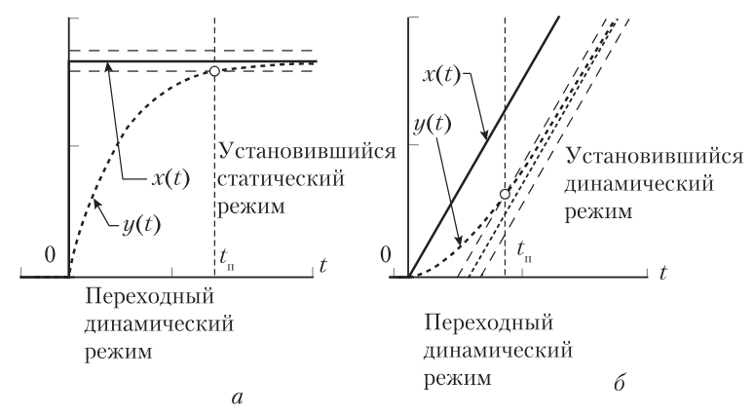
ПРИНЦИПЫ ПОСТРОЕНИЯ ПРИБОРОВ И СИСТЕМ
Объем
продаж и прибыль
Объем
продаж и прибыль
Рис. 1. Реакция стационарного инерционного ИУ:
а – на ступенчатое воздействие; 6 – на линейно нарастающее воздействие

Slide 9


ПРИНЦИПЫ ПОСТРОЕНИЯ ПРИБОРОВ И СИСТЕМ
Структура измерительных приборов и систем
СИ можно рассматривать как системы, преобразующие измеряемую величину х(t) в выходной сигнал у(t).
В зависимости от вида оператора R системы:
линейные или нелинейные;
стационарные или нестационарные;
физически реализуемые или нереализуемые.
у(t)
х(t)
t
t
х(t)
у(t)
Рис. 2. Условное изображение системы
При отсутствии возмущений при динамическом режиме измерений связь между входным и выходным сигналами описывается дифференциальным (в общем случае нелинейным) уравнением вида
f(y^{(n)},y^{(n–1)}, y, x^{(m)},x^{(m–1)},x,t)=0,
где t – время; y^{(n)}, x^{(m)} – производные функций y(t) и х(t) порядков n и m.

Slide 10
ПРИНЦИПЫ ПОСТРОЕНИЯ ПРИБОРОВ И СИСТЕМ
В статическом режиме дифференциальное уравнение преобразуется в алгебраическое
f(y,x)=0.
На практике выходной сигнал СИ зависит от:
неинформативных параметров объекта измерений q_{ои} и собственных параметров CИ q_{си};
потребляемой мощности N_{потр} и мощности N_{пер}, передаваемой последующим преобразователям;
уровня внешних F_{внеш} и внутренних помех F_{внутр}
f(y^{(n)},y^{(n–1)}, y, x^{(m)},x^{(m–1)},x,t,q_{ои},q_{си},N_{потр},N_{пер},F_{внеш},F_{внутр})=0.
ТРЕБОВАНИЯ

Slide 11
ПРИНЦИПЫ ПОСТРОЕНИЯ ПРИБОРОВ И СИСТЕМ
Требования при преобразовании измерительного сигнала СИ должно обеспечивать :
выделение (фильтрацию) измеряемой физической величины;
независимость (инвариантность) результата преобразования от влияющих величин, стабильность (низменность) характеристик;
незначительное влияние на объект измерений;
нечувствительность к подключению внешних устройств.
Выполнение этих требований во многом зависит от структурной схемы создаваемого СИ.

Slide 12
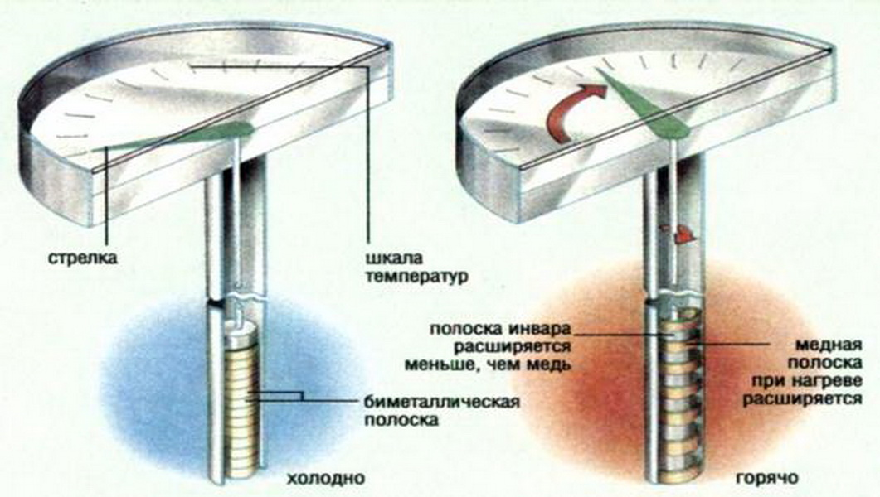
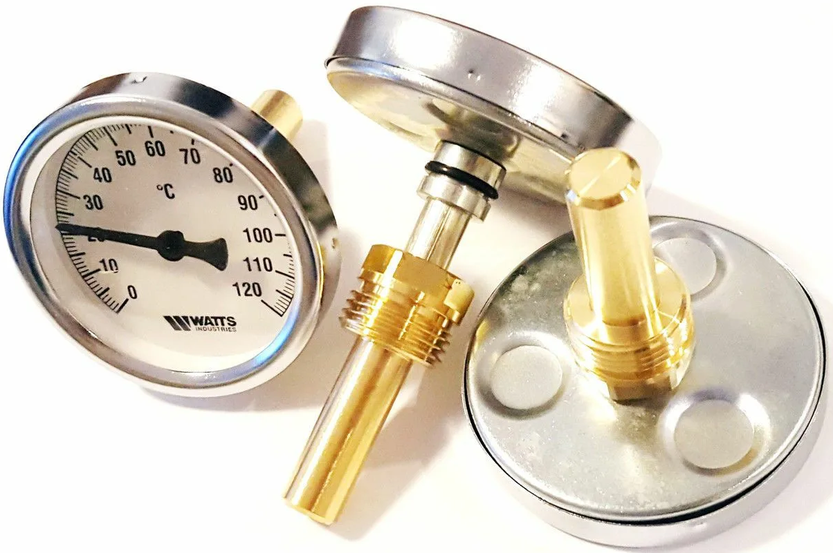
ПРИНЦИПЫ ПОСТРОЕНИЯ ПРИБОРОВ И СИСТЕМ
В простейшем случае выходной сигнал чувствительного элемента – выходной сигнал прибора.
Принцип работы которого основан на разнице коэффициентов теплового расширения двух металлов.
Чем больше разница в коэффициентах расширения используемых металлов, тем чувствительнее термометр к изменениям температуры.
азниц
Рис. 3. Биметаллический термометр
Инвар (36Н) – Ni (36 %) и Fe, отличающийся уникально низким коэффициентом температурного расширения.

Slide 13
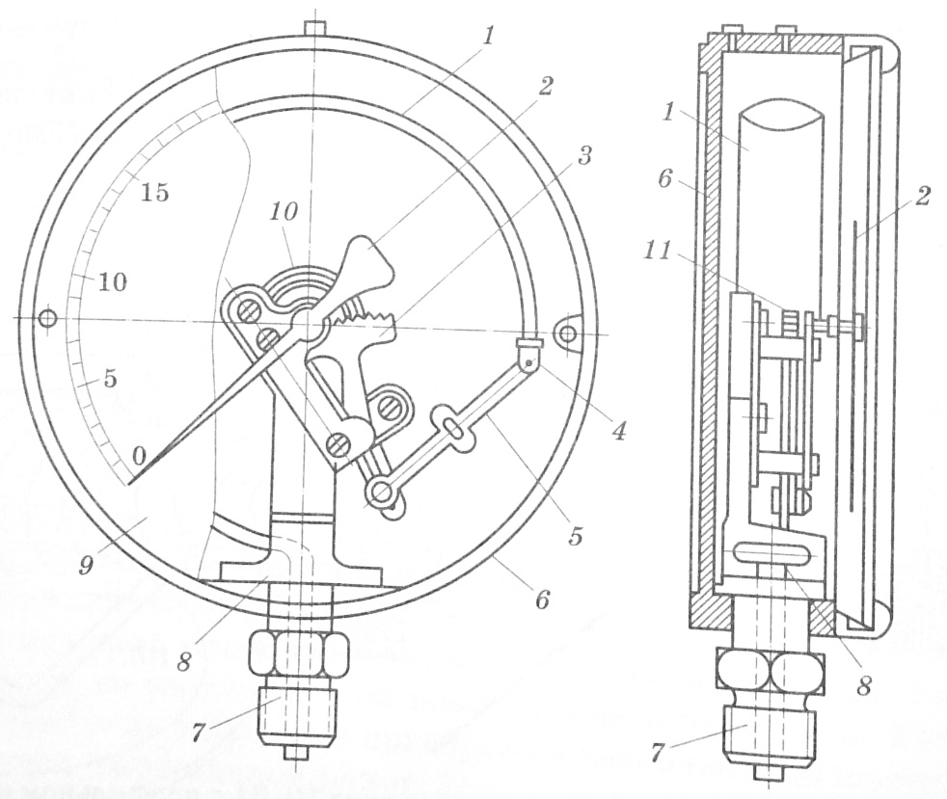
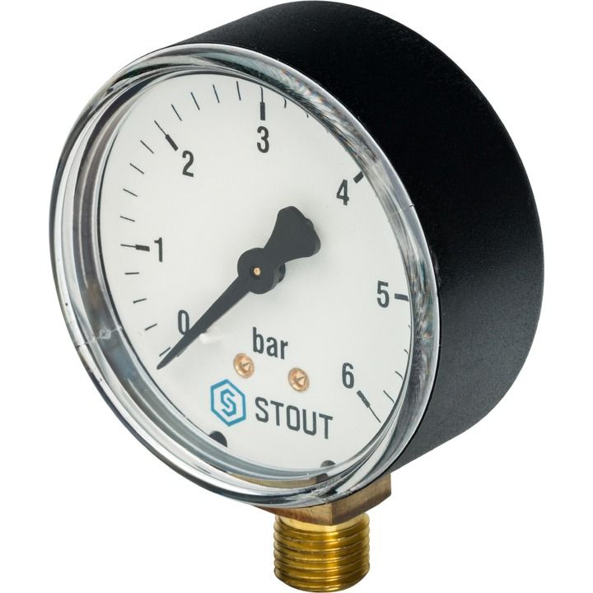
ПРИНЦИПЫ ПОСТРОЕНИЯ ПРИБОРОВ И СИСТЕМ
В большинстве случаев применяются дополнительные преобразовательные элементы для превращения выходного сигнала чувствительного элемента в достаточно большое перемещение стрелочного указателя.
Объем
продаж и прибыль
б
Рис. 4. Манометр с одновитковой трубчатой пружиной:
а – фотография; б – устройство
1 – трубчатая пружина; 2 – стрелка; 3 – зубчатый сектор; 4 – пробка; 5 – поводок;
6 – корпус; 7 – штуцер; 8 – держатель; 9 – шкала; 10 – спиральная пружина;
11 – шестеренка
а

Slide 14
ПРИНЦИПЫ ПОСТРОЕНИЯ ПРИБОРОВ И СИСТЕМ
Сложные приборы содержат и другие преобразователи, изменяющие:
род физической величины, например, механическое перемещение в электрический сигнал, электрический аналоговый сигнал в цифровой;
масштаб выходного сигнала;
функциональную зависимость между входным и выходным сигналами.
Каждый вид преобразования условно отображается на структурной схеме отдельным звеном.
Для определения характеристик прибора необходимо определить характеристики всех его звеньев.
Расчет характеристик звеньев ведется на основе анализа физических принципов их работы.
Объем
продаж и прибыль

Slide 15
ПРИНЦИПЫ ПОСТРОЕНИЯ ПРИБОРОВ И СИСТЕМ
При проектировании структурных схем СИ применяются условные изображения.
x
y₁
y₂
y
y₁
1
2
…
n
1
а
x
y₂
2
+/-
x
x₁
y
Объем
продаж и прибыль
…
1
+/-
y_{n}
n
2
x₂
в
б
Рис. 5. Типовые соединения звеньев:
а – последовательное; б – с обратной связью (положительной или отрицательной);
в – параллельное

Slide 16
ПРИНЦИПЫ ПОСТРОЕНИЯ ПРИБОРОВ И СИСТЕМ
При проектировании структурных схем СИ применяются условные изображения.
x
y₁
y₂
y
1
2
…
n
а
Рис. 6. Последовательное соединение звеньев
Объем
продаж и прибыль
Последовательное соединением звеньев – наиболее широкое применение в измерительных приборах:
простота;
надежность;
дешевизна;
относительно малая точность измерений.

Slide 17
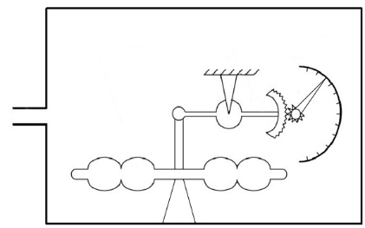
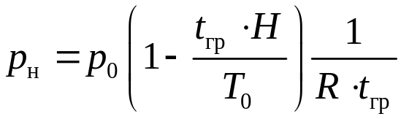
ПРИНЦИПЫ ПОСТРОЕНИЯ ПРИБОРОВ И СИСТЕМ
1 2 3 4
H
p
δ
φ
0
2
3
p
б
φ
Рис. 7. Пример последовательного соединения.
Барометрический высотомер:
а – принципиальная схема; б – блок-схема:
1 – трубопровод; 2 – анероидная коробка;
3 – передаточный механизм; 4 – отчетное устройство
Н – высота; p – давление; δ – деформация коробки; φ – угол поворота
δ
а
Давление на высоте полета (>11000 м)
P₀, T₀ – давления и температура на уровне начала отсчета высоты;
t_{гр} – температурный градиент [размерная величина, выраженная в единицах градусов (по определенной температурной шкале) на единицу длины].

Slide 18
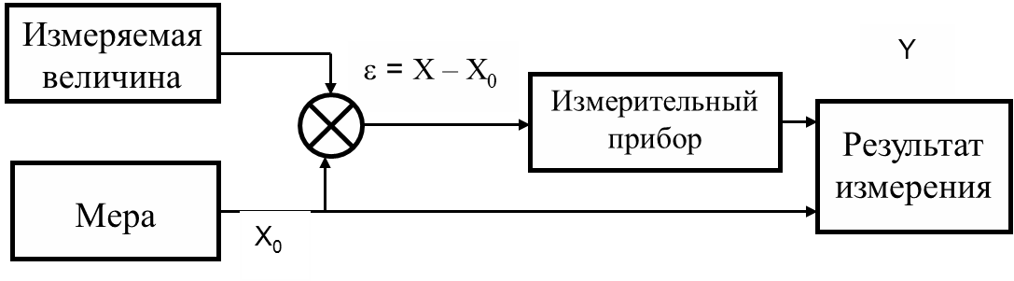
ПРИНЦИПЫ ПОСТРОЕНИЯ ПРИБОРОВ И СИСТЕМ
Параллельное соединением со связями:
«+» – для повышения чувствительности СИ;
«–» – при создании дифференциальных СИ для повышения чувствительности и реализации возможности компенсации синфазных помех, повышения линейности функции преобразования СИ.
y₁
1
x
y₂
2
+/-
…
Объем
продаж и прибыль
y_{n}
Метод измерений дифференциальный – метод характеризуется измерением разности между значениями измеряемой и известной величин.
n
Рис. 8. Параллельное соединения звеньев
Рис. 9. Метод измерений дифференциальный

Slide 19
ПРИНЦИПЫ ПОСТРОЕНИЯ ПРИБОРОВ И СИСТЕМ
Примеры. Параллельное соединение:
резисторов в омметрах для изменения общего сопротивления цепи и для настройки прибора на измерение определённых диапазонов сопротивлений. Это позволяет омметру работать с разными значениями сопротивления, сохраняя точность измерений;
конденсаторов в схемах измерительных мостов для компенсации ёмкостных параметров и обеспечения сбалансированной работы моста. Это важно в схемах измерения ёмкости, где точное балансирование моста влияет на точность показаний;
соединение датчиков тока в системах измерения высоких токов. Например, в шунтах для амперметров используются параллельно соединённые резисторы, которые позволяют измерять большие токи, не перегружая измерительный прибор.
Объем
продаж и прибыль

Slide 20
ПРИНЦИПЫ ПОСТРОЕНИЯ ПРИБОРОВ И СИСТЕМ
Схемы с обратной связью:
«+» – ускорение реакции системы на изменение входного сигнала. Используют для ускорения реакции на изменение внешних параметров;
«–» – стабилизация характеристики СИ.
x
x₁
Объем
продаж и прибыль
y
1
+/-
2
x₂
Рис. 10. Соединения звеньев с обратной связью

Slide 21
ПРИНЦИПЫ ПОСТРОЕНИЯ ПРИБОРОВ И СИСТЕМ
Q
С₁
~
Р
С_{х}
ε₁
>
x
С_{х}
U₁
ΔU₁
3
U₂
4
φ₁
5
φ₂
R₁
R₂
M
1
2
R_{ос}
h
x
–
ε₂
Р
6
d₁
d₂
а
б
Рис. 11. Пример соединения с обратной связью. Электроемкостной топливомер:
а – принципиальная схема; б – блок-схема:1 – бак; 2 – мост; 3 – усилитель; 4 – электродвигатель; 5, 6 – редукторы; 7 – потенциометр
х – высота топлива; С_{х} , С₁ – емкости датчика и эталонная; R₁, R₂ – резисторы; R_{ос} – потенцио­метр обратной связи;
ε₁ , ε₂ – диэлектрические постоянные среды и топлива; d₁ и d₂ – диаметры внутреннего и внешнего металлического цилиндра чувствительного элемента ци­линдрического конденсатора; М – двигатель; Р – редуктор;
Q – шкала отчетного устройства

Slide 22
ПРИНЦИПЫ ПОСТРОЕНИЯ ПРИБОРОВ И СИСТЕМ
х
Подходов к построению структурных схем измерительных приборов (ИП) много. Рассмотрим один [*]. Вариации наличия обратных связей (для повышения точности измерений) и параллельных соединений не рассматриваются.
ИП
х
х
ИК
ОИ
ПП(Д)
ПП₁
ПП₂
ПП_{n}
ВУ
ОУ
ПИ
C
СУ
ВЭ
СА
Рис. 12. Обобщенная структурная схема измерительного прибора (ИП):
ОИ – объект измерения; С – среда; ВЭ – вспомогательные элементы; ИК – измерительный канал; ПП(Д) – первичный преобразователь (датчик); ПП – промежуточные преобразователи; ВУ, ОУ – вычислительное и отчетное устройства;
ПИ – потребитель информации; СУ, СА – системы управления и адаптации
*Щепетов, А. Г. Основы проектирования приборов и систем : учебник и практикум для вузов / А. Г. Щепетов. — Москва : Издательство Юрайт, 2023. — 458 с.

Slide 23
ПРИНЦИПЫ ПОСТРОЕНИЯ ПРИБОРОВ И СИСТЕМ
ПП(Д) – измеряемая физическая величина х, характеризующая состояние ОИ и имеющая свою природу (размерность), преобразуется в электрический сигнал (изменение напряжения, силы тока, сопротивления).
ПП_{i} – дальнейшее преобразование сигнала (фильтрация, масштабирование, модуляция, оцифровка и т.д.).
ВУ (встроенное/автономное, аналоговое/цифровое, программируемое/с жесткой логикой и т.д.) – вычисление измеряемой величины.
ОУ (цифровое, стрелочное, индикаторное, панельное и т.д.) – часть конструкции СИ для отсчета показаний.
ВЭ – обеспечение условий нормального функционирования прибора (освещение шкалы, сигнализация, вентиляция и пр.), контроль и восстановление работоспособности, защита от нежелательных воздействий внешней среды, обеспечение необходимым электрическим питанием и ресурсами и т.д.
Объем
продаж и прибыль

Slide 24
ПРИНЦИПЫ ПОСТРОЕНИЯ ПРИБОРОВ И СИСТЕМ
СА (современные интеллектуальные ИП) – изменения режимов работы прибора, обеспечивающие приспособление к изменениям условий эксплуатации.
СУ – осуществление взаимодействие компонентов ИП и управление процессом измерений.
Среда – источник внешних воздействий. Их состав и уровень характеризуют условия измерений. быть
ИК – это измерительная цепь, образованная последовательным соединением СИ и других технических средств для измерения одной величины и имеющая нормированные метрологические характеристики. Каналов может быть несколько.
Объем
продаж и прибыль

Slide 25
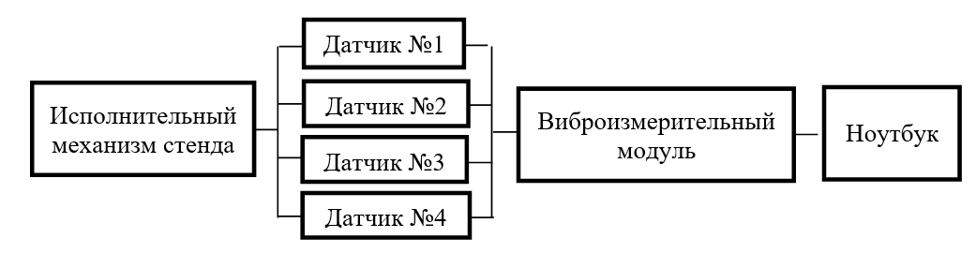
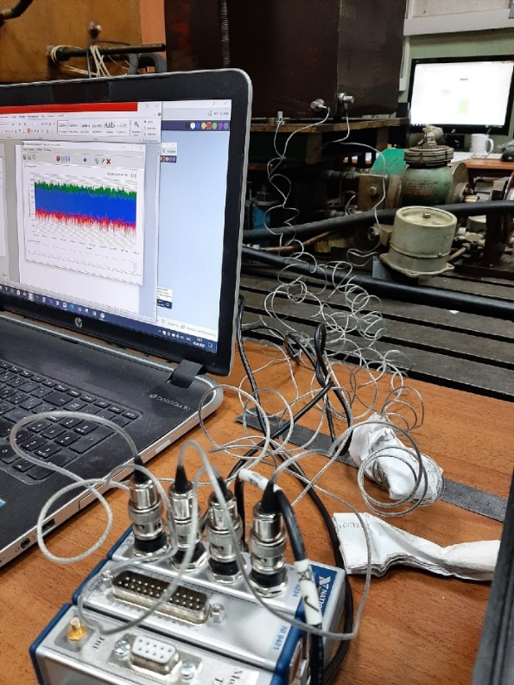
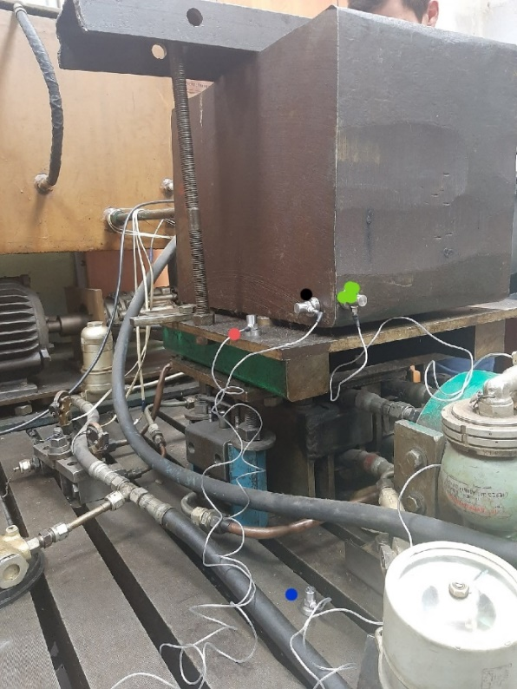
ПРИНЦИПЫ ПОСТРОЕНИЯ ПРИБОРОВ И СИСТЕМ
Структурная схема информационно-измерительной системы (ИИС) может быть аналогичной схеме ИП.
1
2
4
3
Рис. 13. Блок-схема измерительной системы
Основное отличие – ИИС может содержать множество ИК. Схема ИИС представляется совокупностью связанных между собой функциональных блоков (ФБ), интерфейсных устройств (ИФУ) и устройств управления (УУ).
Рис. 14. Мобильный диагностический комплекс (система) «Виброрегистратор-М2»: 1 – пьезоэлектрический акселерометр; 2 – информационные каналы;
3 – вторичный преобразователь (АЦП); 4 – ноутбук

Slide 26
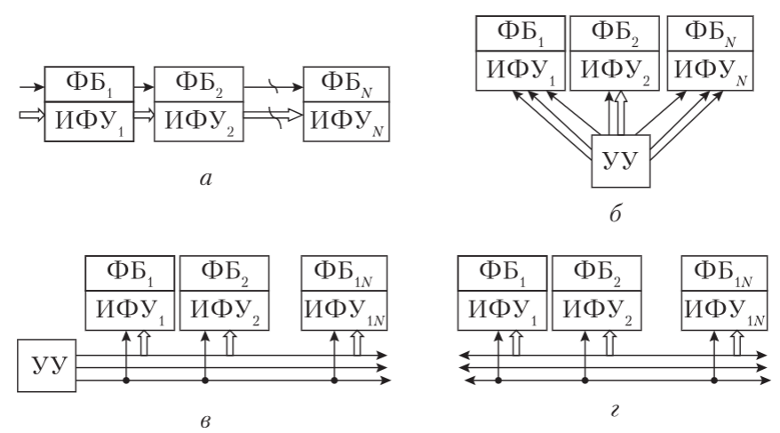
ПРИНЦИПЫ ПОСТРОЕНИЯ ПРИБОРОВ И СИСТЕМ
информационные связи
технические связи
Рис. 15. Основные одноступенчатые структурные ИИС:
ИФУ – инетерфейсное устройство; ФБ – функциональный блок; УУ – устройство управления
а – цепочечная структура (управление работой последующего ФБ производится после окончания преобразования в предыдущем); б — радиальная структура (управление работой ФБ ведется централизованно от одного УУ);
в, г – магистральные структуры с централизованным и с децентрализованным управлением

Slide 27
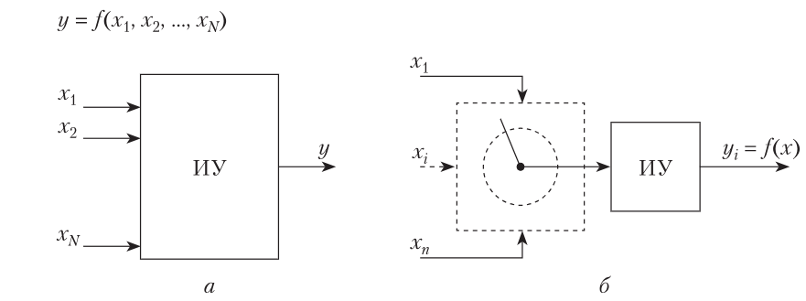
ПРИНЦИПЫ ПОСТРОЕНИЯ ПРИБОРОВ И СИСТЕМ
В зависимости от временной последовательности преобразований ИУ бывают с одновременным и разновременным (в том числе периодическим) вводом сигналов.
Рис. 16. Структурные схемы измерительных устройств:
а – функциональных; б – с разновременным вводом сигналов

Slide 28
ПРИНЦИПЫ ПОСТРОЕНИЯ ПРИБОРОВ И СИСТЕМ
В зависимости от типа обратной связи уравновешивающее преобразование:
компенсационное;
следящее.
2
3
4
5
1
2
1
–
6
3
а б
Рис. 17. Структурные схемы измерительных устройств:
а – компенсационных; б – следящих

Slide 29
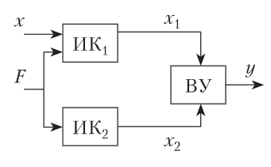
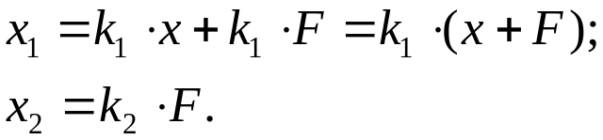

ПРИНЦИПЫ ПОСТРОЕНИЯ ПРИБОРОВ И СИСТЕМ
Широкое применение нашли структурные методы повышения точности измерений, основанные на принципе многоканальности, позволяющим, реализовать:
метод инвариантности – в СИ имеется два канала: измерительный и сравнительный, который находится под воздействием некоторой влияющей величины F.
возможность одновременного измерения множества различных
параметров (температура, влажность, давление, расход,
сопротивление, индуктивность, емкость, напряжение, ток, и др.)
Объем
продаж и прибыль
Предположим
Тогда
Рис. 18. Структурная схема с дополнительным каналом

Slide 30
ПРИНЦИПЫ ПОСТРОЕНИЯ ПРИБОРОВ И СИСТЕМ
Выбор первичного преобразователя
Первичный преобразователь преобразует измеряемую величину Хв сигнал y, более удобный для дальнейших преобразований.
Для измерения определенных физических величин существует несколько чувствительных элементов, отличающихся принципами действия. Выбор типа чувствительного элемента связан с выбором физического принципа, на котором основано действие чувствительного элемента.
Каждому физическому принципу свойственна определенная зависимость:
y₁= f(х, z₁, z₂, ..., z_{n}).
z_{i} – дестабилизирующие факторы (температура, влажность и давление окружающей среды, линейные и угловые ускорения, магнитные и электрические поля и др.)
Объем
продаж и прибыль

Slide 31
ПРИНЦИПЫ ПОСТРОЕНИЯ ПРИБОРОВ И СИСТЕМ
По физическому принципу действия:
механические;
электрические;
оптиче­ские;
тепловые;
магнитные;
электромагнитные;
оптико-электронные
и др.
Пример. Электромагнитные ПП:
трансформаторные;
индуктив­ные;
индукционные;
магнитоэлектрические;
магнитомодуляционные;
вих­ретоковые
и др.
Различия по конструкционному исполнению, способу применения, характеристиками и пр.
Объем
продаж и прибыль

Slide 32
ПРИНЦИПЫ ПОСТРОЕНИЯ ПРИБОРОВ И СИСТЕМ
I
Объект измерений
Окружающая среда
II
Метрологические характеристики
III
Точность ИП и ИИС
Объем
продаж и прибыль
Рис. 19. Актуальность выбора метода преобразования

Slide 33
ПРИНЦИПЫ ПОСТРОЕНИЯ ПРИБОРОВ И СИСТЕМ
Пример. Измерение абсолютного давления
В гидравлических, тепловых, ядерных и других установках необходим непрерывный контроль давления для обеспечения нормального режима работы технических систем.
Давление – один из самых важных параметров технических систем.
P
P_{д}
P_{и1}
P_{и2}
P_{атм}
P_{абс1}
Рис. 20. Давление:
Р_{абс} – абсолютное; Р_{и} – избыточное;
Р_{д} – дифференциальное
P_{абс2}
P_{абс3}
Абсолютный вакуум

Slide 34
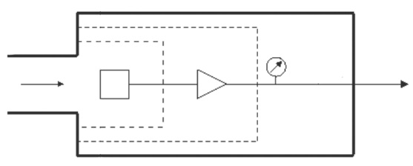
ПРИНЦИПЫ ПОСТРОЕНИЯ ПРИБОРОВ И СИСТЕМ
U
P
1
Объем
продаж и прибыль
2
3
4
Рис. 21. Блок-схема преобразователя давления в электрический сигнал
1 - чувствительный элемент; 2 - приемник давления; 3 - преобразователь давления;
4 - измерительный преобразователь давления
Существует несколько видов чувствительных элементов: тензорезистивный, пьезорезистивный, тепловой, электронный, газоразрядный, радиоактивный, упругий.

Slide 35
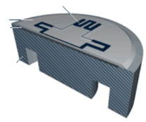
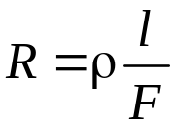
ПРИНЦИПЫ ПОСТРОЕНИЯ ПРИБОРОВ И СИСТЕМ
Тензометрический метод
Принцип – изменение при деформации тензорезисторами своего электрического сопротивления.
1
Величина электрического сопротивления R проводника при малых деформациях определяется соотношением
2
3
4
где ρ – удельное сопротивление материала проводника;
l – длина проводника;
F – площадь поперечного сечения проводника.
Рис. 22. Упрощенный вид тензорезистивного чувствительного элемента:
1 – тензорезисторы; 2 – сапфировая подложка;
3 – серебросодержащий припой;
4 – титановая мембрана

Slide 36
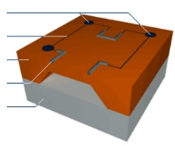
ПРИНЦИПЫ ПОСТРОЕНИЯ ПРИБОРОВ И СИСТЕМ
Пьезорезистивный метод
Кремниевый интегральный преобразователь давления представляет собой мембрану из монокристаллического кремния с диффузионными пьезорезисторами, подключенными в мост Уинстона. Чувствительным элементом служит кристалл, установленный на диэлектрическое основание с использованием легкоплавкого стекла или методом анодного сращивания.
1
2
3
4
5
Объем
продаж и прибыль
Рис. 23. Кремниевый интегральный преобразователь давления :
1 – контактные площадки; 2 – металлизация;
3 – монокристаллический кремний;
4 – диффузионные резисторы; 5 – стеклянное основание

Slide 37
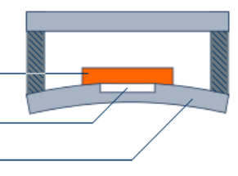
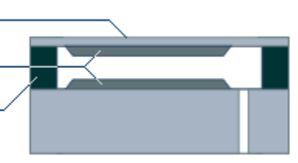
ПРИНЦИПЫ ПОСТРОЕНИЯ ПРИБОРОВ И СИСТЕМ
Резонансный метод
В основе – волновые процессы: акустические или электромагнитные. Частный пример – кварцевый резонатор. При прогибе мембраны, происходит деформация кристалла кварца, подключенного в электрическую схему и его поляризация. В результате изменения давления частота колебаний кристалла меняется.
1
2
3
Рис. 24. Упрощенный вид резонансного чувствительного элемента, выполненного на кварце:
1 – кварцевый резонатор; 2 – вакуум; 3 – мембрана
Объем
продаж и прибыль
1
2
3
Емкостной метод
При изменении давления мембрана с электродом деформируется и происходит изменение емкости.
Рис. 25. Емкостной керамический преобразователь:
1 – мембрана; 2 – обкладка конденсатора;
3 – прокладка

Slide 38
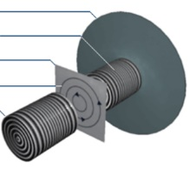
ПРИНЦИПЫ ПОСТРОЕНИЯ ПРИБОРОВ И СИСТЕМ
Индуктивный метод
Основан на регистрации вихревых токов. Чувствительный элемент состоит из двух катушек, изолированных между собой металлическим экраном.
1
2
3
4
5
В катушках генерируется электрический сигнал переменного тока. При отклонении мембраны создается ток в фиксированной основной катушке, что приводит к изменению индуктивности системы. Смещение характеристик основной катушки дает возможность преобразовать давление в стандартизованный сигнал, по своим параметрам прямо пропорциональный приложенному давлению.
Объем
продаж и прибыль
Рис. 26. Принципиальная схема индукционного преобразователя давления:
1 – мембрана; 2 – подвижная катушка индуктивности; 3 – металлический экран; 4 – вихревые токи;
5 – регистрирующая катушка индуктивности

Slide 39
ПРИНЦИПЫ ПОСТРОЕНИЯ ПРИБОРОВ И СИСТЕМ
Вид измерительного преобразователя | Давление, момент, сила | Перемещение, уровень, размер | Положение | Скорость | Ускорение | Вибрация | Температура | Магнитный поток | Световой поток | Расход
Тензорезисторный | Е | х | х |  | x | x
Потенциометрический | х | Е | x |  | x | x
Трансформаторный | х | Е | x | x | x | x
Индуктивный | х | Е | x |  | x | x
Индукционный |  |  |  | E |  | x
Гальваномагнитный |  | x | x |  |  |  |  | E
Вихретоковый |  | x | E | x
Магниторезистивный |  | x | x |  |  |  |  | E
Емкостной | x | E | x |  | x | x
Пьезоэлектрический | E | x |  | x | x | x
Объем
продаж и прибыль
Обозначения: Е – естественная физическая величина; х – измеряемая физическая величина.

Slide 40
ПРИНЦИПЫ ПОСТРОЕНИЯ ПРИБОРОВ И СИСТЕМ
Вид измерительного преобразователя | Давление, момент, сила | Перемещение, уровень, размер | Положение | Скорость | Ускорение | Вибрация | Температура | Магнитный поток | Световой поток | Расход
Терморезисторный |  |  |  |  |  |  | E |  |  | x
Термоэлектрический |  |  |  |  |  |  | E |  |  | x
Фотогальванический |  |  |  |  |  | x |  |  | E
Фоторезисторный |  | x |  |  |  | x |  |  | E
Волоконно-оптический | x | x | E |  |  | x | x
Турбинный |  |  |  |  |  |  |  |  |  | E
Механический упругий | E
Механотронный | x | E | x |  | x | x
Радиоактивный |  | E | x |  |  |  |  |  |  | x
Пневматический | x | E |  |  | x | x
Объем
продаж и прибыль

Slide 41
ПРИНЦИПЫ ПОСТРОЕНИЯ ПРИБОРОВ И СИСТЕМ
Главные требованиями при выборе или проектировании ПП:
высокая чувствительность к измеряемой физической величине и одновременно нечувствительность (инвариантность) к другим влияющим величинам;
стабильность функции преобразования;
высокая надежность, взаимозаменяемость и т.д;
адекватная реакция па изменение измеряемой величины во времени, т.е. малая инерционность;
технологичность, малые габариты и масса, низкая себестоимость и высокие потребительские свойства.
Этому способствует использование новых физических явлений, определяющих принцип действия ПП, применение современных технологий и материалов и пр.
Объем
продаж и прибыль

Slide 42
ПРИНЦИПЫ ПОСТРОЕНИЯ ПРИБОРОВ И СИСТЕМ
Системный подход
Представление о технической системе формируется последовательной конкретизацией ее моделей.
Модели рассматривают в виде двух основных схем:
функциональной, ориентированной на математическое (функциональное) описание элементов и связей между ними;
«поточной», фиксирующей естественные процессы в системе;
структурной, представляющей конструктивные параметры и инженерные расчеты.
Объем
продаж и прибыль

Slide 43
ПРИНЦИПЫ ПОСТРОЕНИЯ ПРИБОРОВ И СИСТЕМ
Функциональная схема – представление о системе в виде блоков:
блоки – математические операции (функции);
связи между ними – математические зависимости (описание отношений).
Далее анализируются потоки в системе, между системой и окружающей средой:
информационные;
энергетические;
материальные.
Формируются потоковые схемы.
Объем
продаж и прибыль

Slide 44
ПРИНЦИПЫ ПОСТРОЕНИЯ ПРИБОРОВ И СИСТЕМ
Поточные схемы – описание процессов (физических, химических и др.) в сложной системе и связывание ее элементов в единое целое. Например, в электрической цепи идут электродинамические процессы, связанные с протеканием электрического тока (сопротивление, индуктивность и др.).
Блоки отражают различные действия, выполняемые над процессом элементами системы в ходе ее функционирования.
Структурная схема – фиксация узловых моментов, на которые замыкаются «потоки» (например, единицы или комплексы технологического оборудования), т.е. отображение конструктивного расположения элементов и связей в системе:
блоки структурных схем – фиксация конструктивно-технических параметров элементов системы;
связи между ними – демонстрация процедур ее сборки из этих типовых элементов.

Slide 45
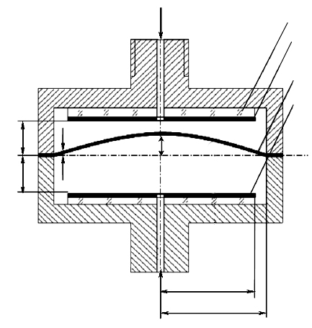
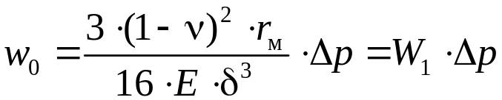
ПРИНЦИПЫ ПОСТРОЕНИЯ ПРИБОРОВ И СИСТЕМ
p
1
2
3
4
Δp
w₀
ΔU
U_{вых}
W₁
W₂
W₃
w
w₀
Рис. 27. Функциональная схема ИК
с емкостным датчиком давления (упрощенно):
W_{i} – передаточные функции элементов ИК
w
δ
Например, перемещение пластины
r_{э}
p+Δр
r_{м}
Е – модуль Юнга; ν – коэффициент Пуассона
Рис. 23. Устройство емкостного датчика давления:
1 – изоляторы; 2, 4 – электроды; 3 – мембрана (электрод)
r_{м}, r_{э} – радиусы мембраны и электродов; Δр – разность давлений, действующих на мембрану; w – начальный зазор между электродами и мембраной; w₀ – прогиб в центре мембраны; δ – толщина мембраны
Notes:
https://www.gubkin.ru/faculty/automation_and_computer_science/chairs_and_departments/iis/files/KRDadaian.pdf

Slide 46

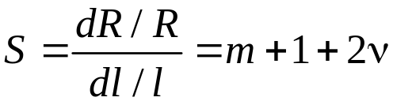
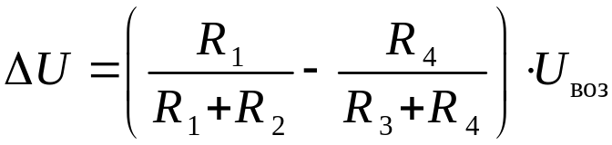

ПРИНЦИПЫ ПОСТРОЕНИЯ ПРИБОРОВ И СИСТЕМ
R₁
R₂
Δp
ΔR₃
ΔU
U_{вых}
1
2
3
4
x
U_{воз}
Рис. 25. Мост Уитсона
U_{вых}
Рис. 25. Функциональная схема СИ
с тензодатчиком давления (упрощенно):
1 – тензодатчик; 2 – тензо-мост (мост Уитсона);
3 – усилитель; 4 – отчетное устройство
R₃
R₄
R₁
R₃
Коэффициент тензочувствительности
U_{воз}
ΔU
–
U_{вых}
+
m – коэффициент пропорциональности;
ν – коэффициент Пуассона
R₂
R₄
Рис. 28. Структурная схема СИ
с тензодатчиком давления (упрощенно)

Slide 47
ПРИНЦИПЫ ПОСТРОЕНИЯ ПРИБОРОВ И СИСТЕМ
Для создания системы необходимо сочетание всех схем.
В результате получается целостное описание системы
Таким образом, схемы должны дать представление о:
функциях в элементах и между ними;
процессах;
структуре.
Математическая модель

Slide 48
ПРИНЦИПЫ ПОСТРОЕНИЯ
ПРИБОРОВ И СИСТЕМ
Конструирование и технология в приборостроении
Мойзес Б.Б., доцент ОКД
2025

